Slide 1
一、知识结构
排列
排列数公式
应
用
问
题
基
本
原
理
组合数公式
组合
组合数性质

Slide 2
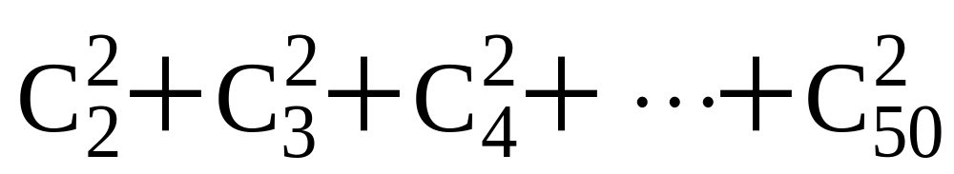
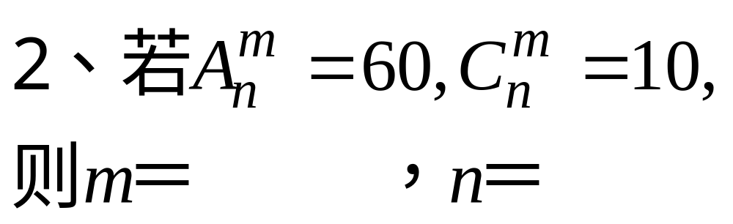
１、计算

Slide 3
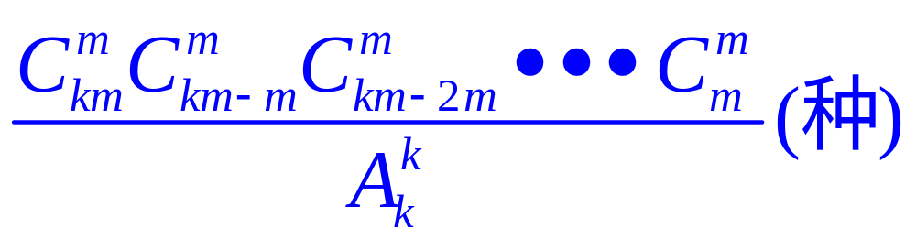
小结：
（１）平均分配问题：一般来说，
km个不同的元素分成k组，每组m个，
则不同的分法有：

Slide 4
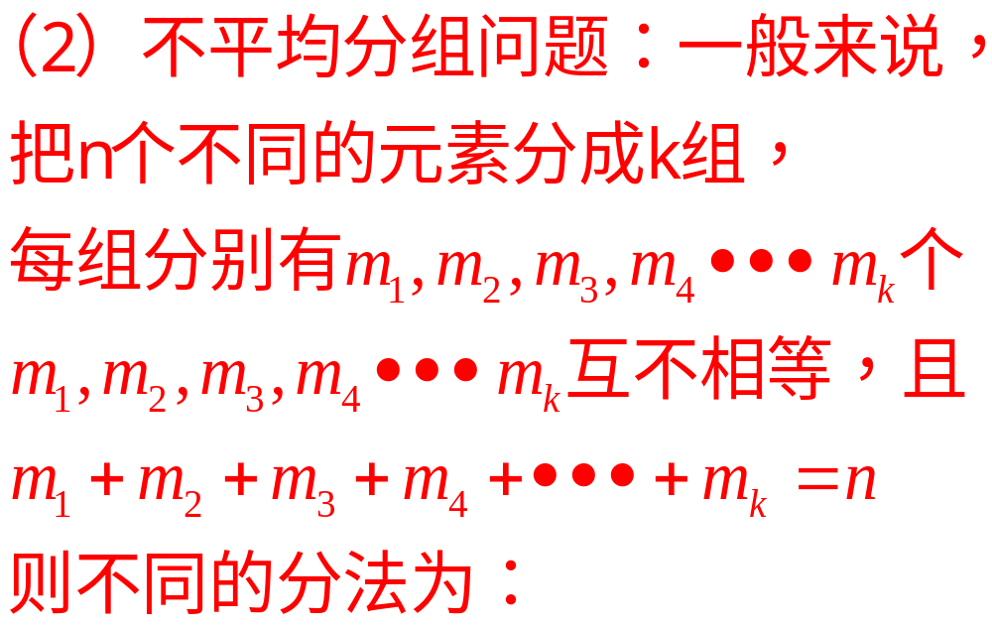
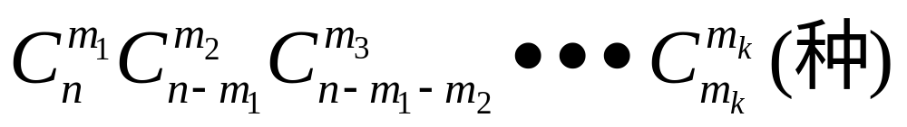

Slide 5
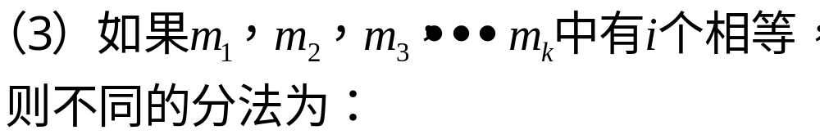
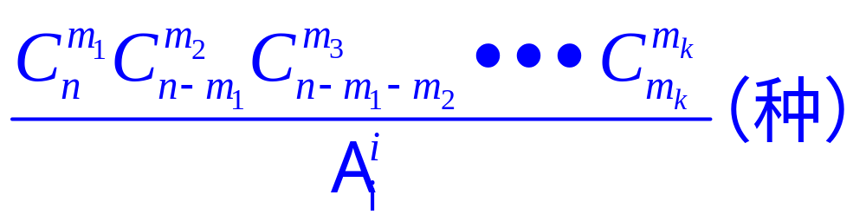
分配问题必须遵循先组合后排列的原则

Slide 6
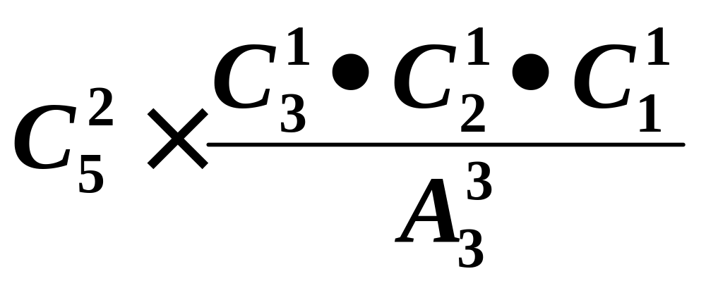
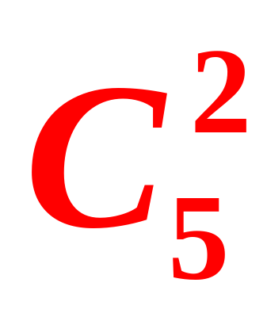
将5个人分成4个组，每组至少1人，则分组的种数是多少？

Slide 7
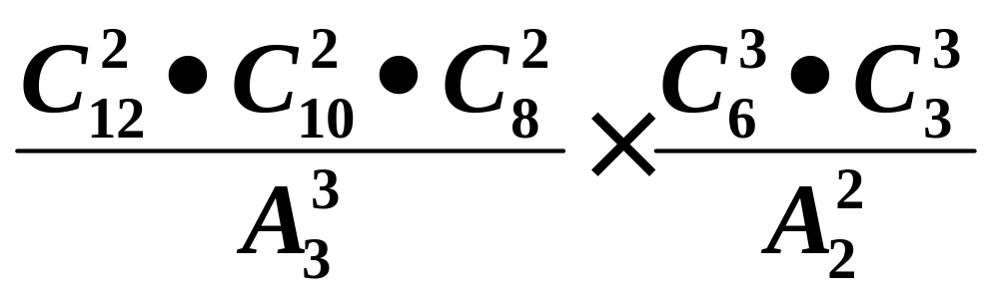
将12个人分成2，2，2，3，3的5个组，则分组的种数是多少？

Slide 8
１.10名演员,其中5名能歌,8名善舞,从中选5人,
使这5人能演出一个一人独唱四人伴舞的节目,
共有多少种选法

Slide 9
练习：
９件不同的玩具，按下列的分配方案各有几种分法
（１）甲得２件，乙得３件，丙得４件，
有多少种分法
（２）一人得２件，一人得３件，一人得４件，
有多少种分法
（３）平均分成３堆，有多少种分法
（４)每人３件有多少种分法
（５）分为２，２，２，３四堆，有多少种分法

Slide 10
三名教师教六个班的课，每人教两个班，分配方
案共有
Ａ．１８ Ｂ．２４
Ｃ．４５ Ｄ．９０
有７名同学排成一排，甲身高最高，排在中间，
其他６名同学身高不等，甲的左边和右边以身
高为准，由高到低排列，共有排法种数是
Ａ．１０ Ｂ．２０
Ｃ．３０ Ｄ．４０

Slide 11
（２００６．全国２．文科）５名志愿者分别到
３所学校支教，要求每所学校至少有１名志愿者
则不同的分法有
Ａ．１５０种 Ｂ．１８０种
Ｃ．２００种 Ｄ．２８０种

Slide 12
例2:有10个参加数学竞赛的名额,要分给7所学
校,每校至少一个名额,有多少种不同的分配
方法?

Slide 13
1.从４台甲型和５台乙型电视机中任意取出３台，
其中至少要有甲型与乙型电视机各一台
则不同的取法共有
Ａ.140 种 B.84种
C.70种 D.35种
2.10名演员,其中5名能歌,8名善舞,从中选5人,
使这5人能演出一个一人独唱四人伴舞的节目,
共有多少种选法

Slide 14
6本不同的书全部送给5人，每人至少1本，有多少种不同的送书方法？

